Slide 1
Tiết 42
Em ôn lại những gì đã học ( tiết 2)

Slide 2
KHỞI ĐỘNG

Slide 3
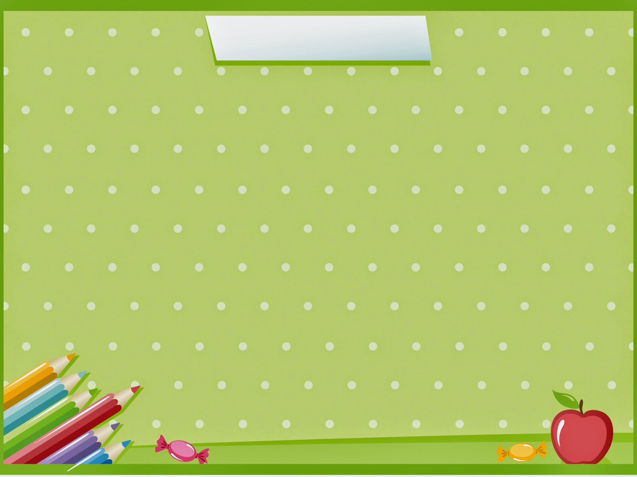
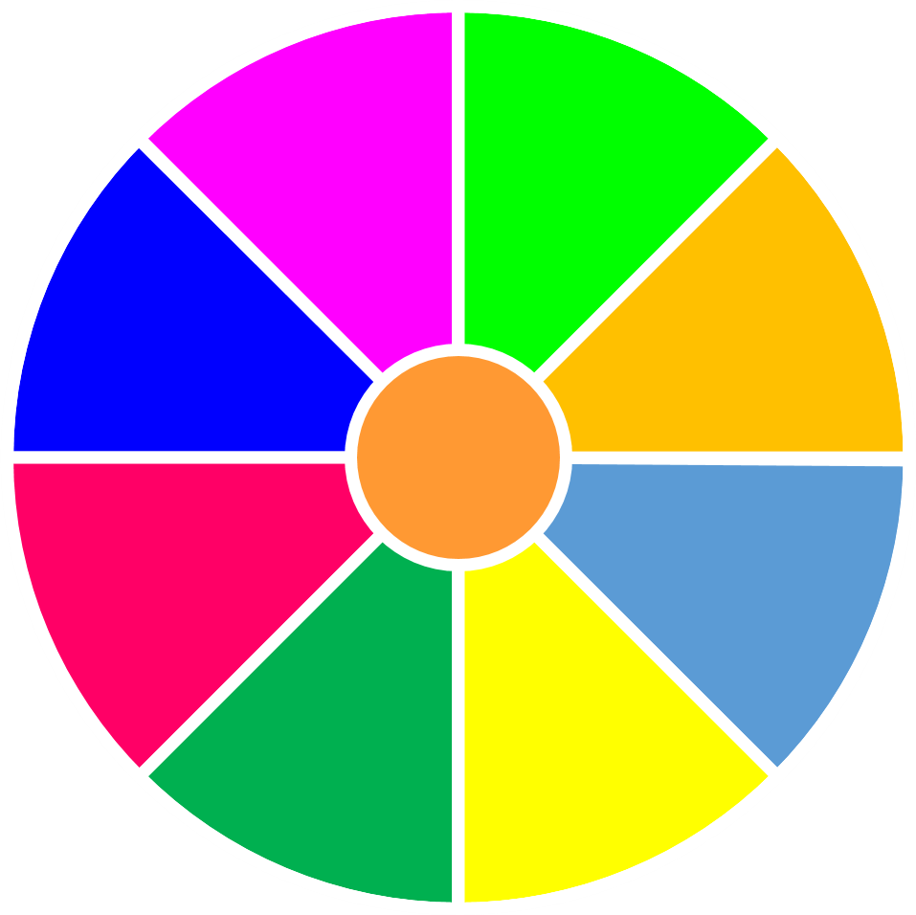
Bảng
trừ 16,17,18
Bảng cộng 4,3,2
Bảng
trừ 13
Bảng cộng 7
VÒNG QUAY
MAY MẮN
Bảng cộn9 5
Bảng trừ 11
Bảng
trừ 15
Bảng cộng 8
QUAY

Slide 4
Thứ hai ngày 2 tháng 11 năm 2021
Toán
Em ôn lại những gì đã học ( tiết 2)

Slide 5
LUYỆN TẬP THỰC HÀNH

Slide 6
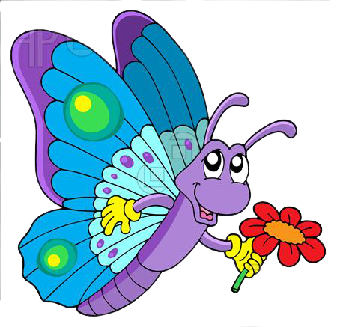
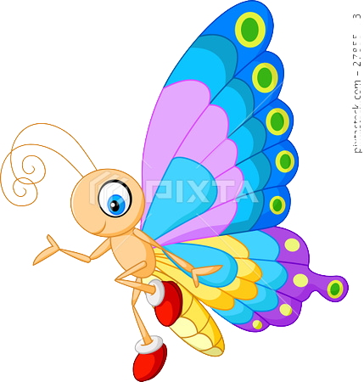
Tính:
4
9 – 3 + 6 =
8 + 6 – 7 =
35 + 10 – 30 =
87 – 7 + 14 =

Slide 7
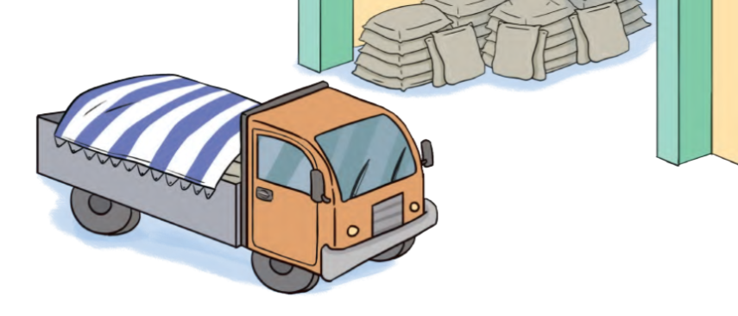
Tính
Có 98 bao xi măng cần được chở đến công trường, xe tải đã chở được 34 bao. Hỏi còn bao nhiêu bao xi măng chưa được chở?
5

Slide 8
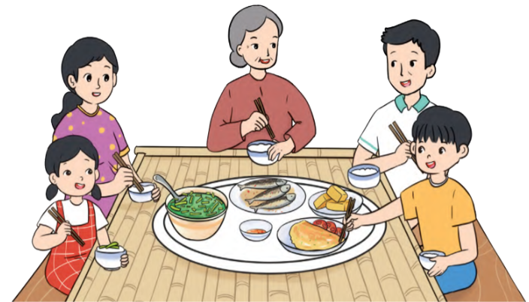
Tính
6
Năm nay bà 67 tuổi, mẹ ít hơn bà 30 tuổi. Hỏi năm nay
mẹ bao nhiêu tuổi?

Slide 9
Tính
b. Năm nay anh Hải 10 tuổi, bố nhiều hơn anh Hải 32 tuổi. Hỏi năm nay bố bao nhiêu tuổi?
6

Slide 10
Tính
Lan và Huệ cùng thi gấp ngôi sao. Lan gấp được 17 ngôi sao. Huệ gấp được
2 chục ngôi sao. Hỏi cả hai bạn gấp được bao nhiêu ngôi sao?

Slide 11
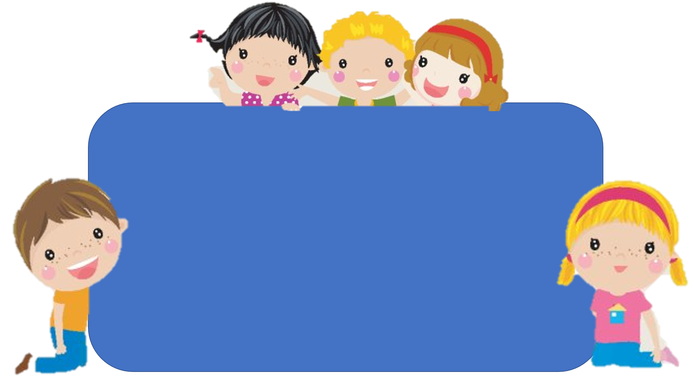
Để có thể làm tốt các bài tập trên em nhắn bạn điều gì?
Bài học hôm nay em biết thêm được điều gì?

Slide 12
DẶN DÒ
- Ôn lại các bảng cộng, trừ đã học.
- Chuẩn bị bài: Em vui học toán.

